Slide 1
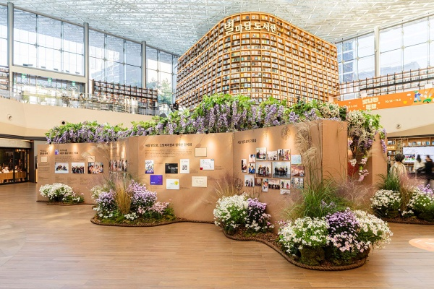
Coex 3D modeling 진행 상황 보고
2023.09.25

Slide 2
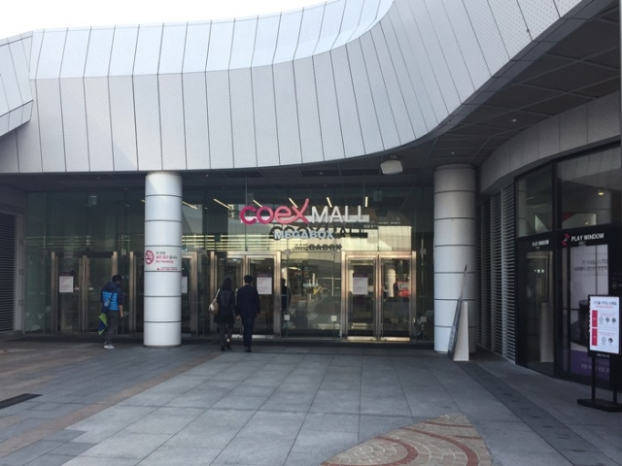
코엑스몰 스타필드 정보 및 소요시간
Coex mall Starfield 위치 : 서울 강남구 봉은사로 524 면적 : 156,008.8㎡(47,214평) 하나스퀘어의 6배 면적 데이터 수집 시간 : 15시간정도 소요

Slide 3
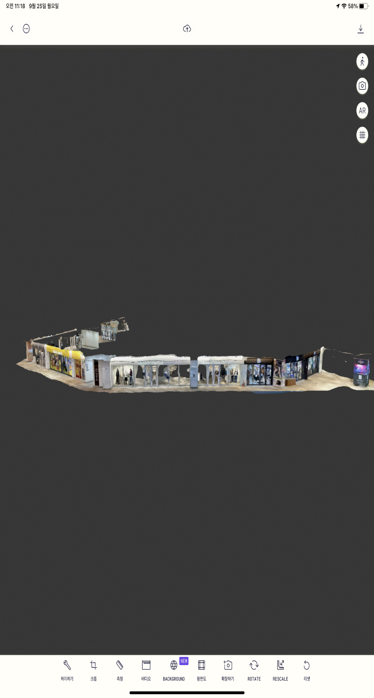
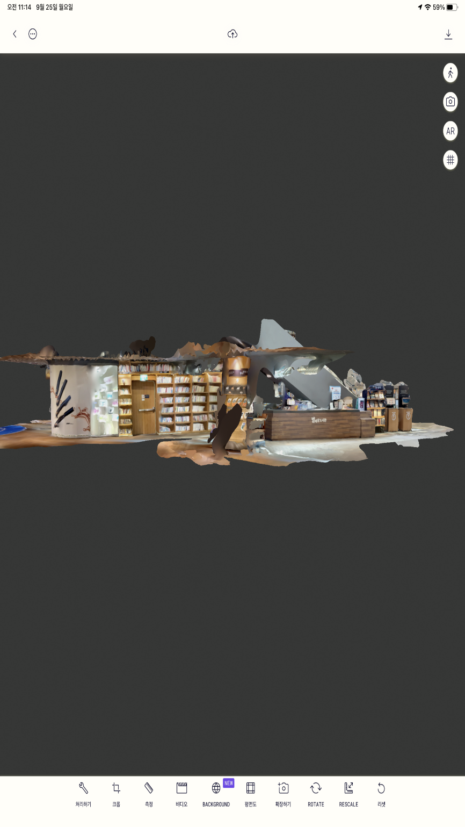
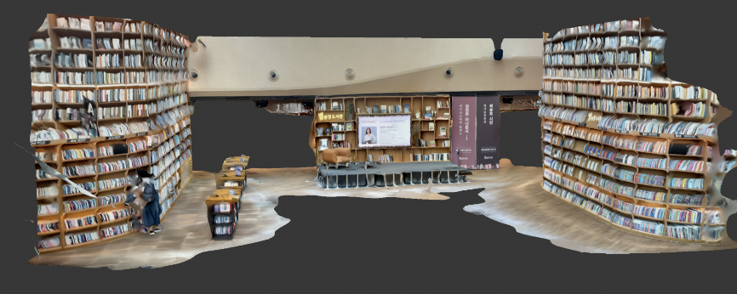
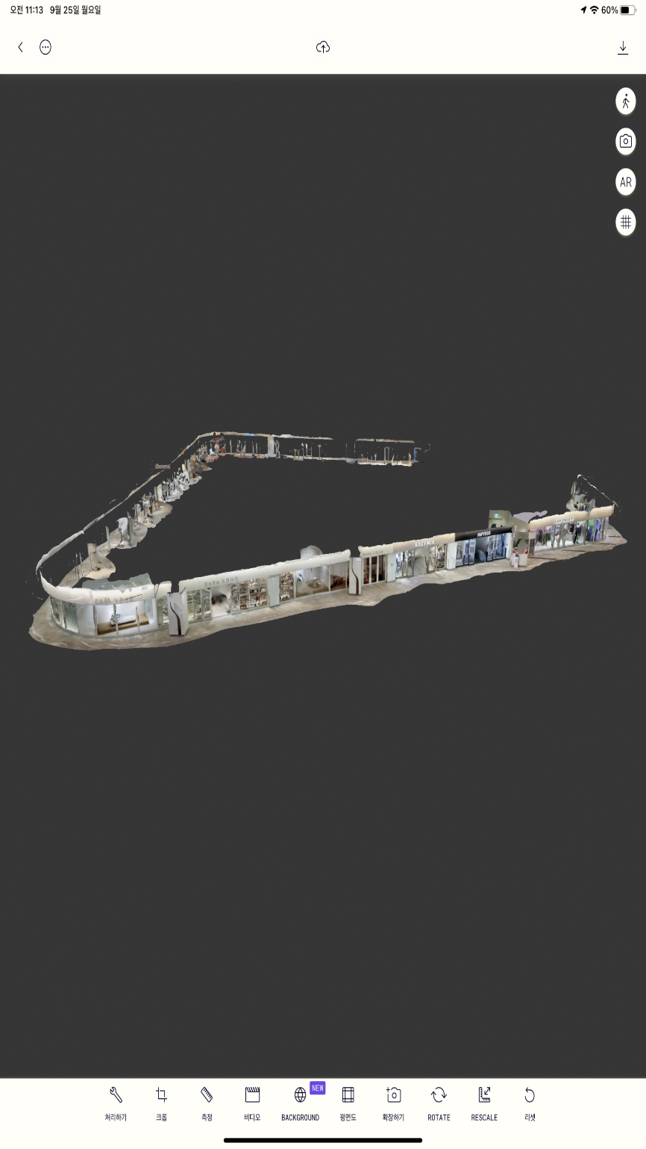
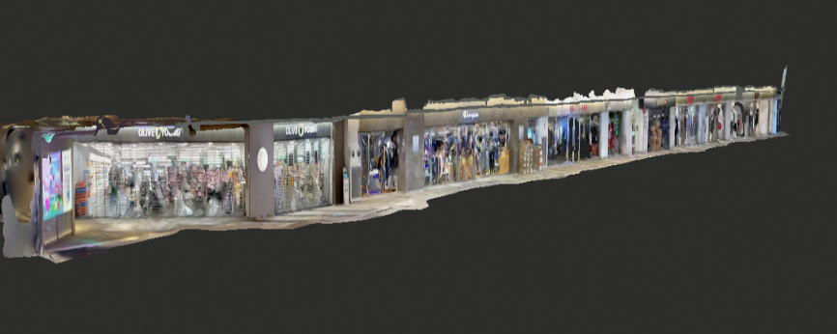
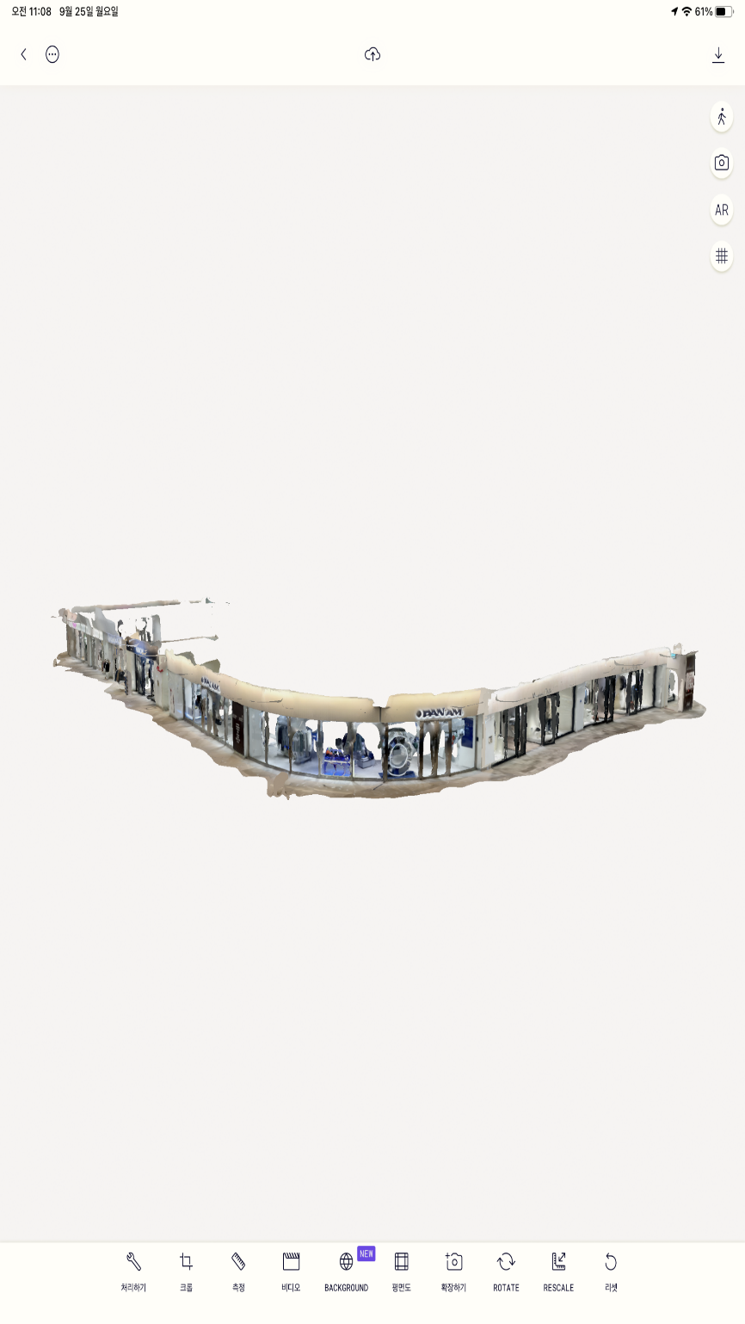
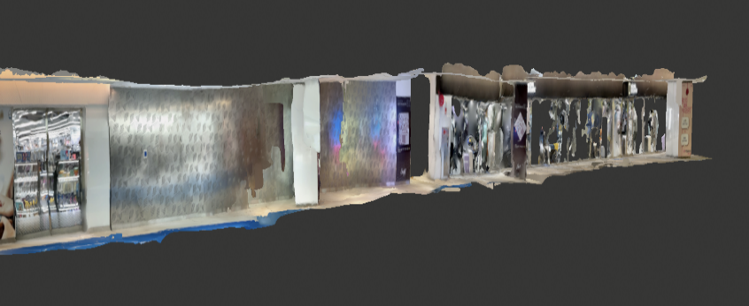
수집된 코엑스몰 데이터 일부 시각화

Slide 4
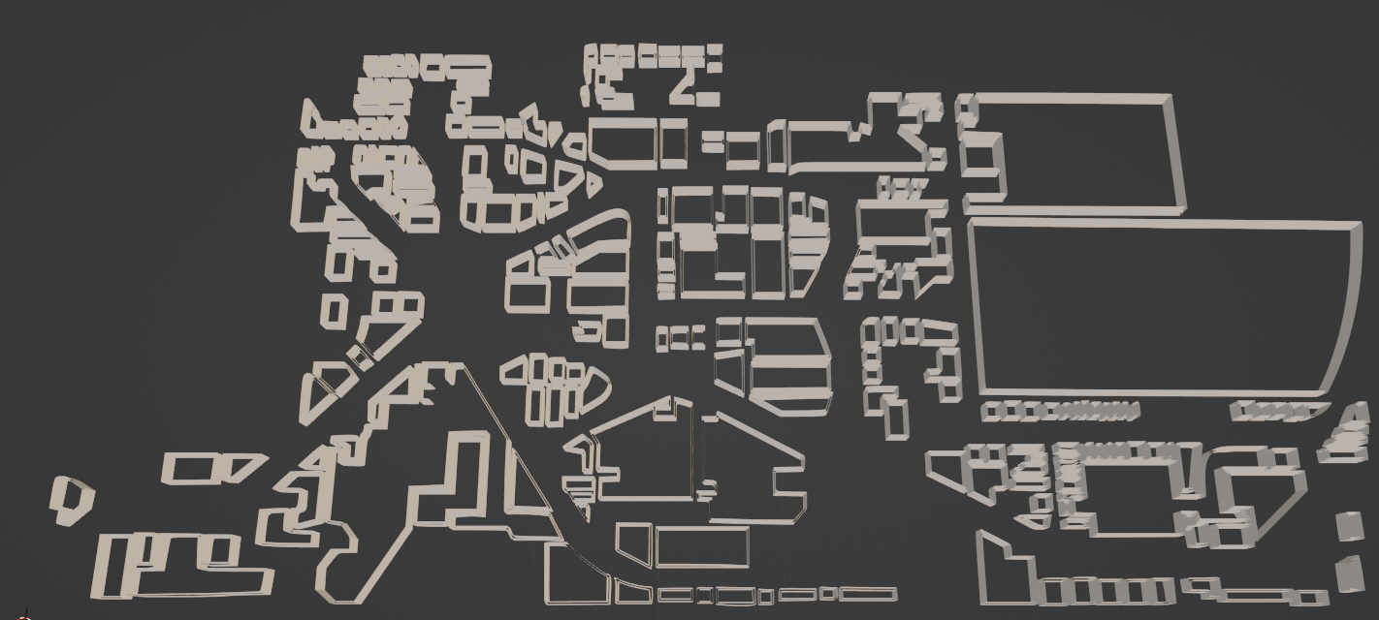
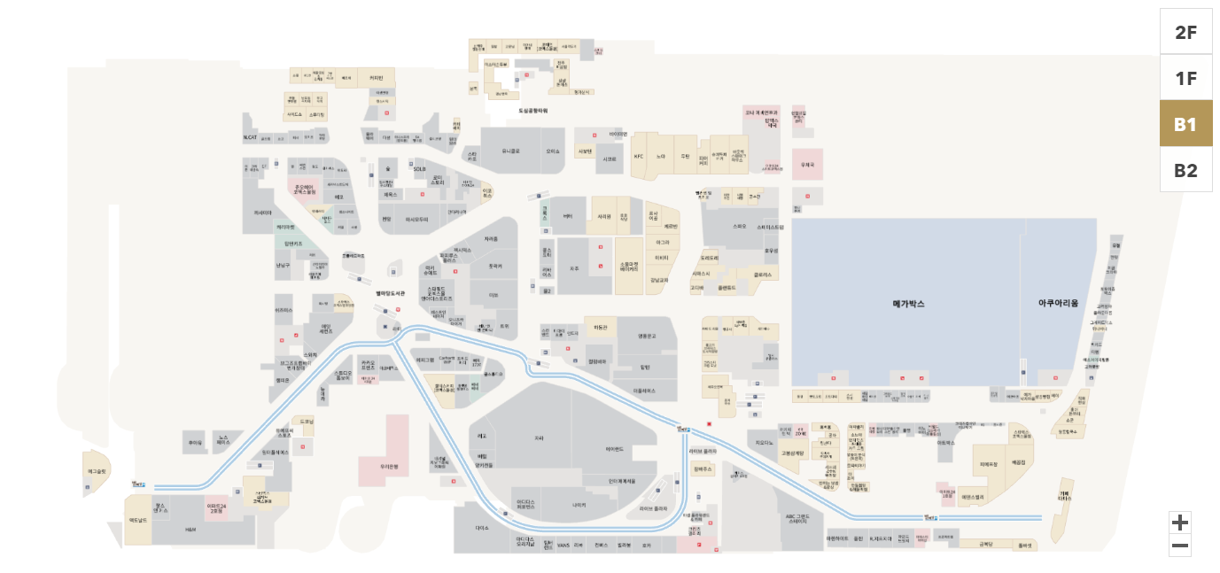
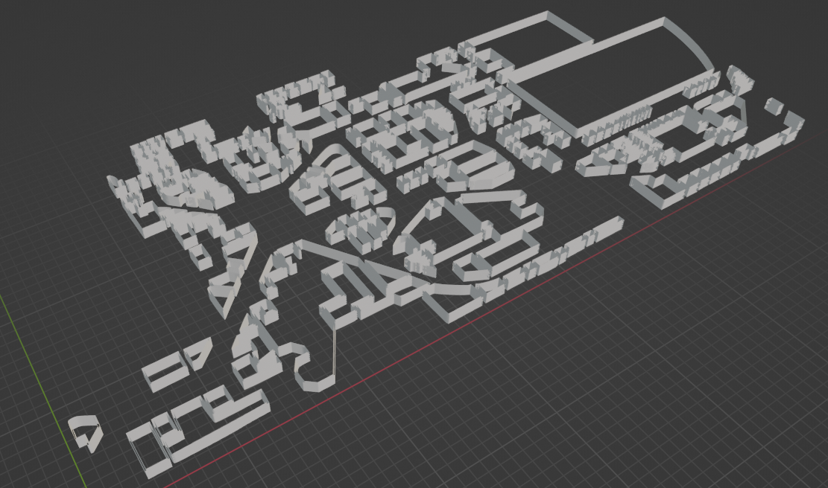
2D 도면을 바탕으로 3D 도면화 결과
코엑스몰 스타필드 지하 1층 안내도

Slide 5
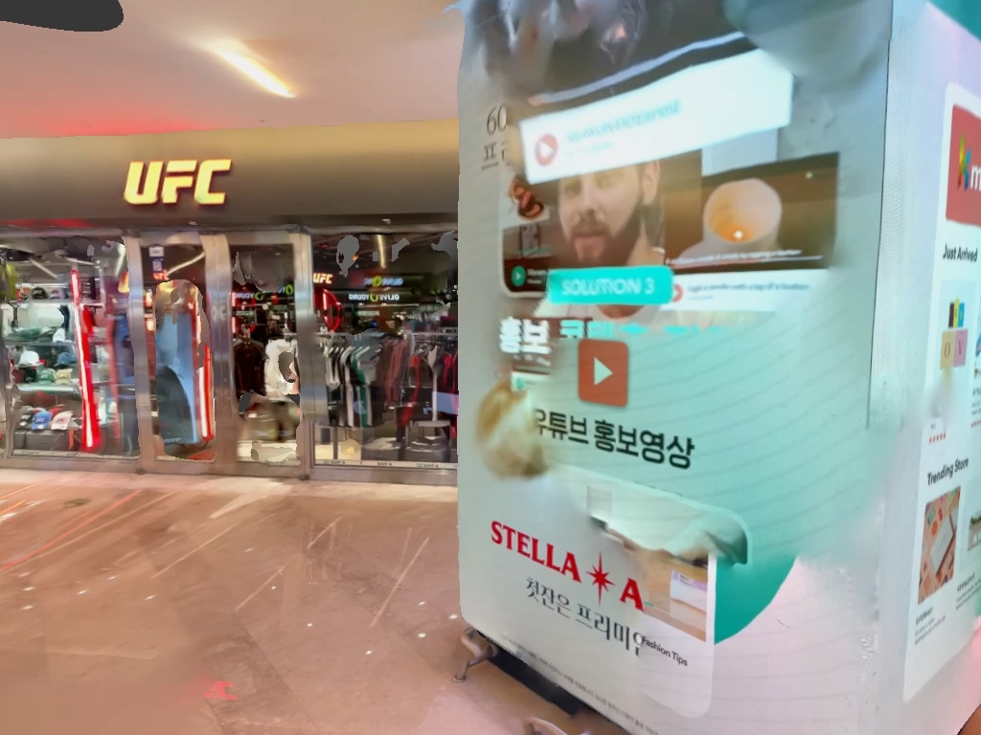
Coex 3D modeling 결과 영상(후 보정 전 결과입니다.)

Slide 6
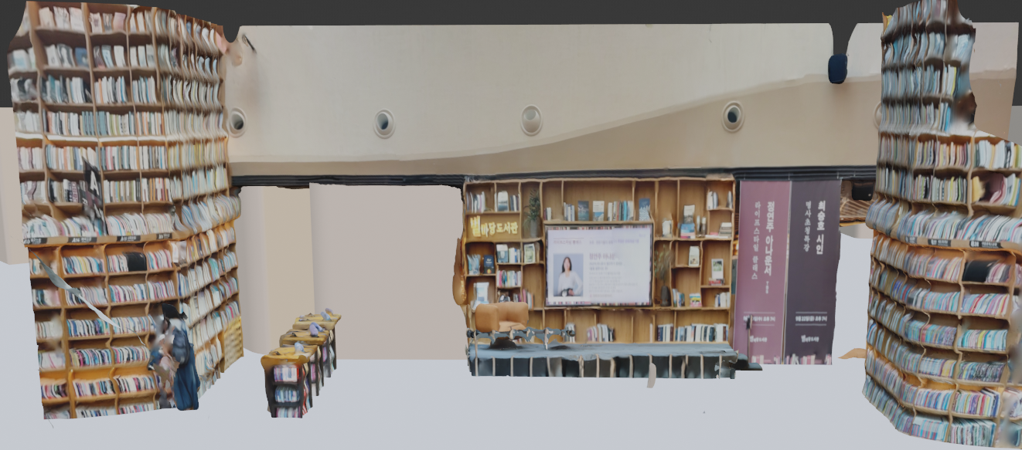
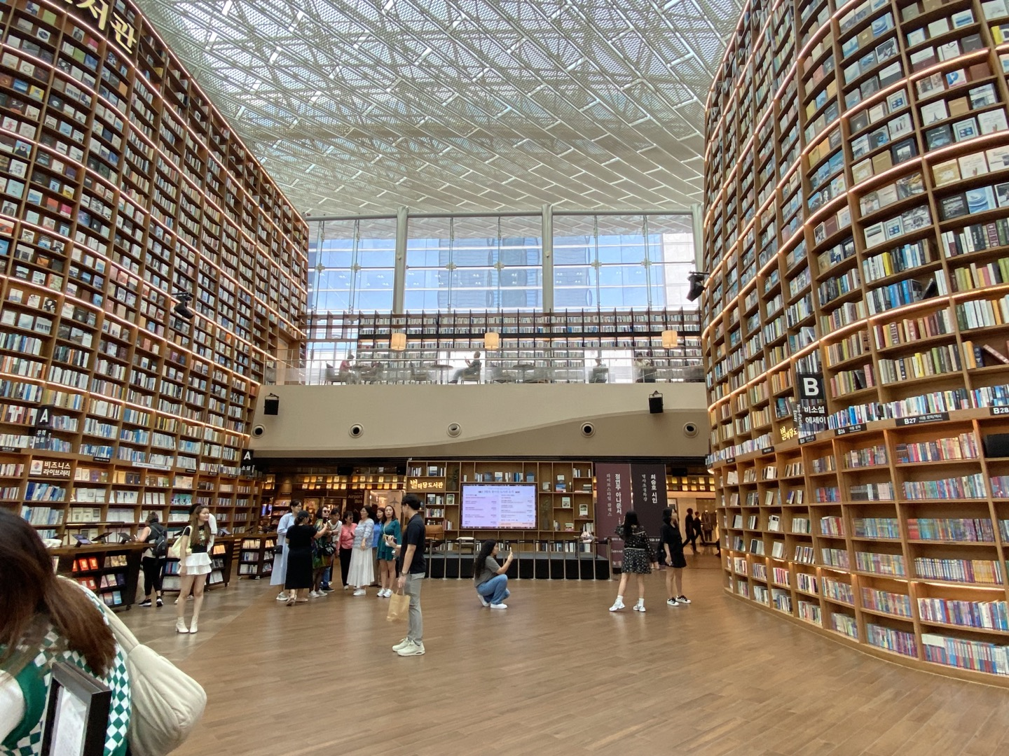
보정 후 모델링 결과와 실제 현장 이미지 비교 (코엑스몰 상점이 많아 별마당과 대표적인 상점만 비교하였습니다.)
3D modeling 결과
실제 현장 사진

Slide 7
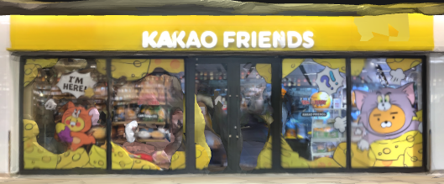
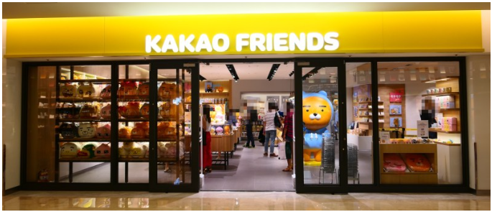
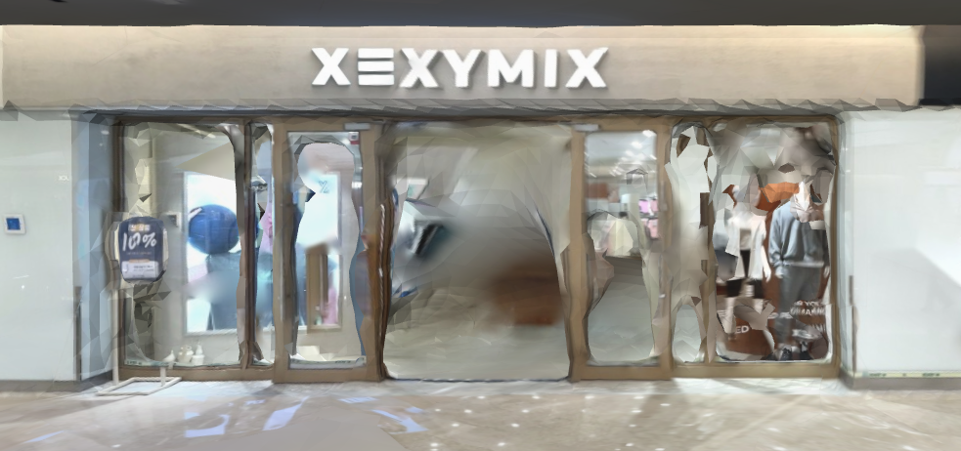
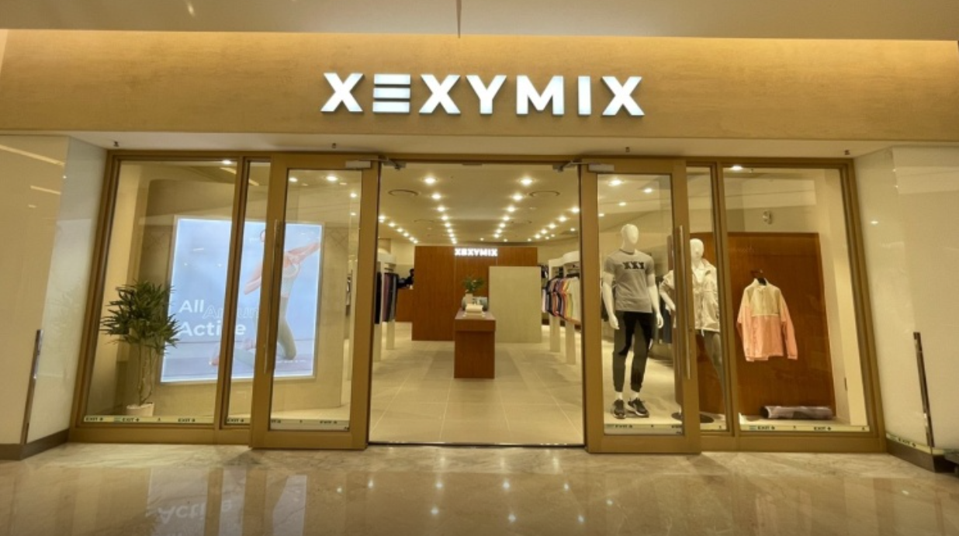
보정 후 모델링 결과와 실제 현장 이미지 비교 (코엑스몰 상점이 많아 별마당과 대표적인 상점만 비교하였습니다.)
3D modeling 결과
실제 현장 사진
3D modeling 결과
실제 현장 사진

